Slide 1



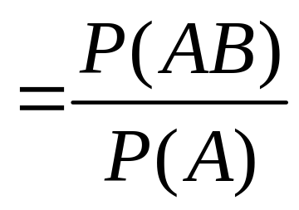
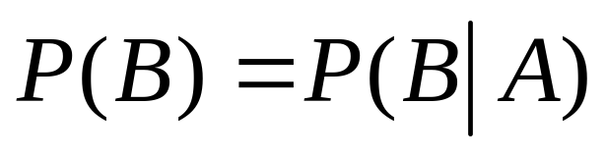
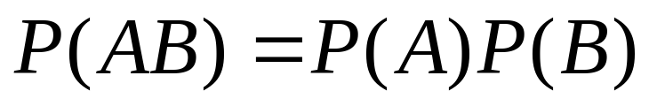
§1.5 事件的独立性
独立性定义1
一般地，P(B)≠P(B|A)
当P(B)=P(B|A)时
称A、B独立
独立性定义2

Slide 2
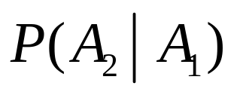
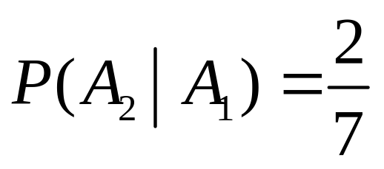
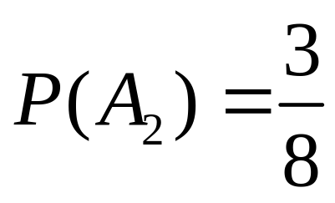

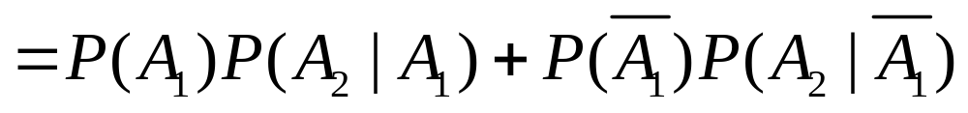
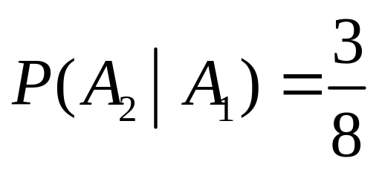

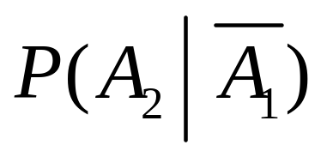

例5 已知袋中有5只红球，3只白球，从袋中取球两次，在以下两种取球方式下，求在第一次取得白球的条件下，第二次取得白球的概率
（1）从袋中无放回地取球两次，
（2）从袋中有放回地取球两次。
解 设第一次取得白球为事件 A₁
第二次取得白球为事件 A₂
则（1）
（2）

Slide 3

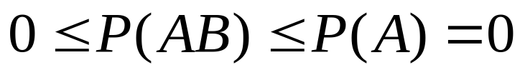
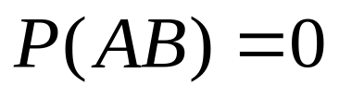
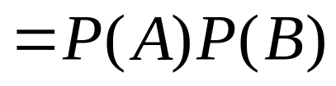
两事件相互独立的性质：
若P(A)=0或P(A)=1，则对任意事件B，A与B独立
反之，若对任意事件B，A与B独立，则P(A)=0或P(A)=1，
特别地，Ω和Ф与任意集合B独立
证明：
若P(A)=0
则对任意事件B，有

Slide 4

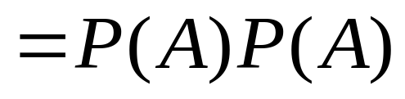
若对任意事件B，A与B独立，
特别取A=B，则
P(A)=0或P(A)=1

Slide 5
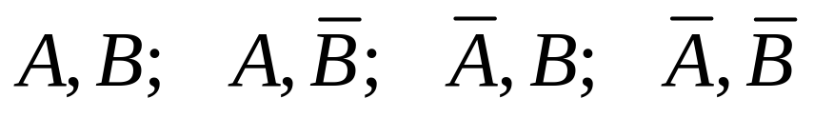

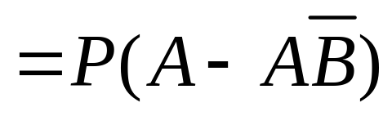
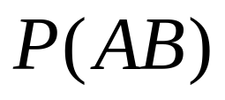
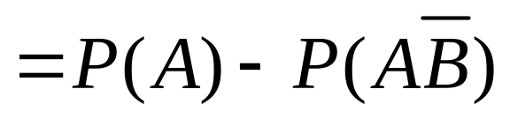
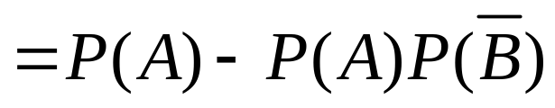
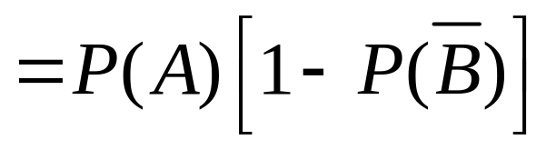
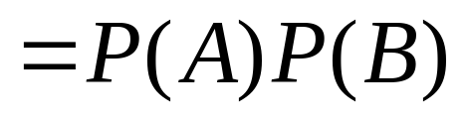
四对事件
任何一对相互独立，则其它三对也相互独立
试证其一
事实上

Slide 6
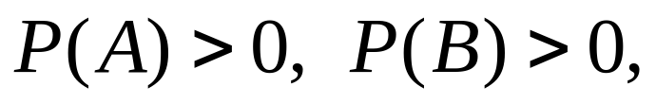
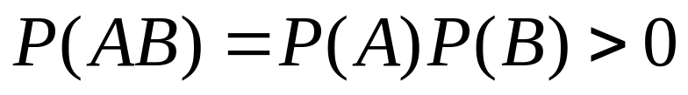
若
则“事件 A 与 事件 B 相互独立”和
“事件 A 与 事件 B 互斥”
不能同时成立,独立的时候一定有
交集。

Slide 7
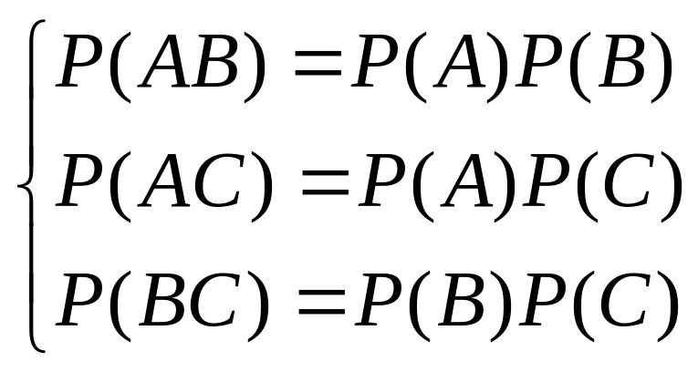
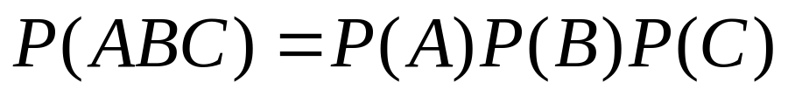
定义 三事件 A, B, C 相互独立是指下面的关系式
同时成立：
(1)
(2)
注：1) 不能由关系式(1)推出关系式(2), 反之亦然
2)仅满足(1)式时,称 A, B, C 两两独立
A, B, C 相互独立
A, B, C 两两独立

Slide 8
例6 有一均匀的八面体，各面涂有颜色如下：
1 2 3 4 5 6 7 8
R R R R
W W W W
Y Y Y Y
将八面体向上抛掷一次，观察向下一面出现的颜色。
R
W
W
Y
Y
W
R
事件 R, W, Y 分别表示向下一面出现红色，白色，黄色

Slide 9
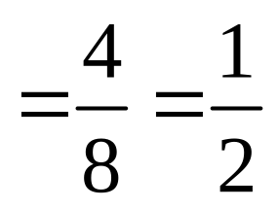
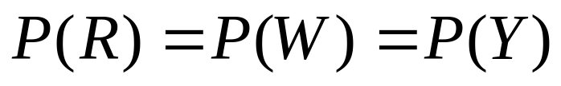
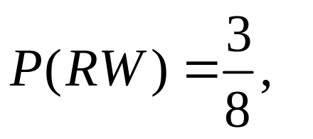
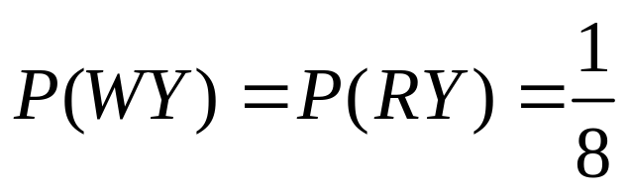
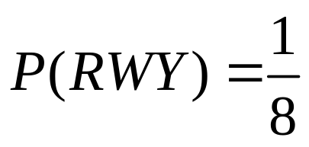
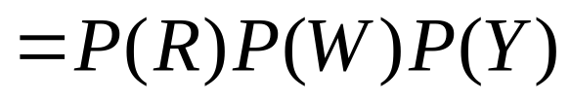

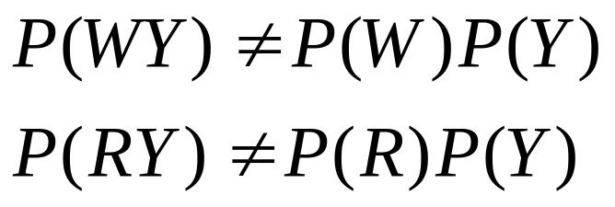
1 2 3 4 5 6 7 8
R R R R
W W W W
Y Y Y Y
则
但
即：不能由关系式(2)推出关系式(1)

Slide 10

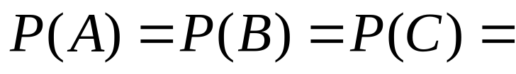

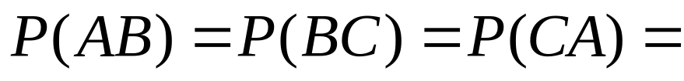
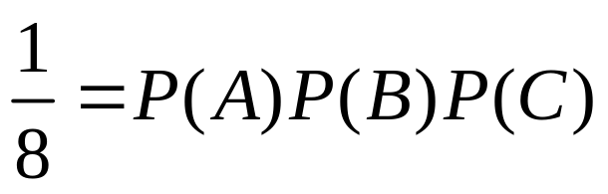
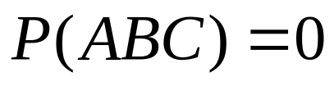

例7 随机投掷编号为 1 与 2 两个骰子，令事件
A 表示第一个骰子向上一面出现的点数为奇数
B 表示第二个骰子向上一面出现的点数为奇数
C 表示两骰子向上一面出现的点数之和为奇数
则
但
本例说明不能由A, B, C 两两独立
A, B, C 相互独立

Slide 11
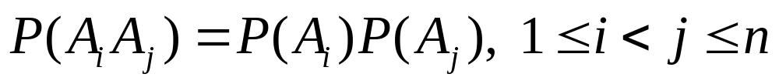
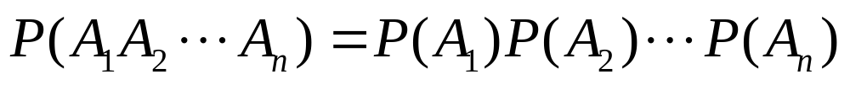
定义 n 个事件 A₁, A₂, …, A_{n} 相互独立是指
下面的关系式同时成立：
常根据实际问题的意义判断事件的独立性

Slide 12
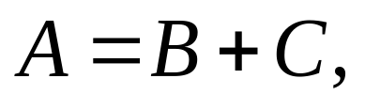
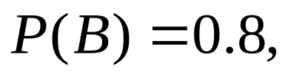
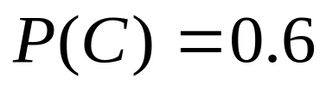
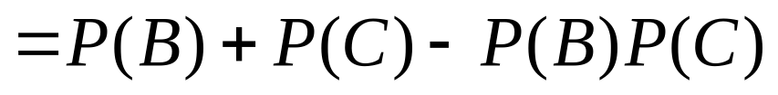
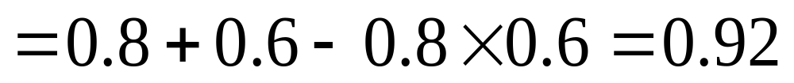
例8 设甲乙两人独立地射击同一目标,他们击中目标的概率分别为0.8和0.6。每人射击一次，求目标被击中的概率。
解 ：令A=目标被击中，B=甲击中目标，
C=乙击中目标，

A
由题意知
B
B、C独立
于是

Slide 13
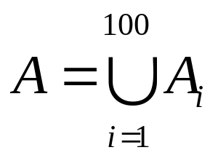
常利用独立事件的性质计算它们的并事件
的概率
例9 设每个人的血清中含有某种病毒的概率
为0.4%, 求来自不同地区的100个人的血
清混合液中含有某种病毒的概率
解 设这100 个人的血清混合液中含有某种病毒
为事件 A,
第 i 个人的血清中含有某种病毒为事件 A_{i，} i =1,2,…,100
则

Slide 14
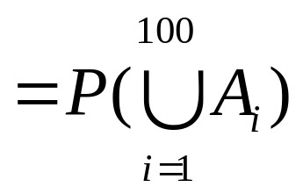
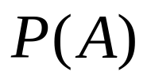
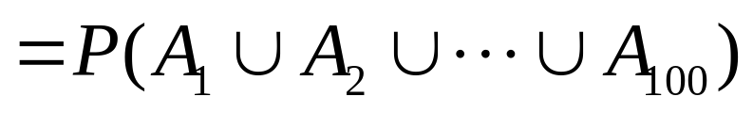
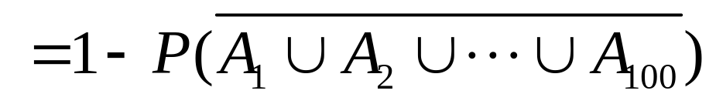
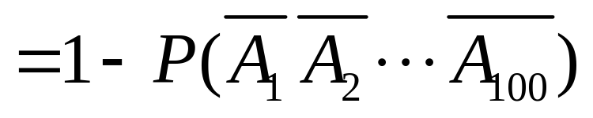
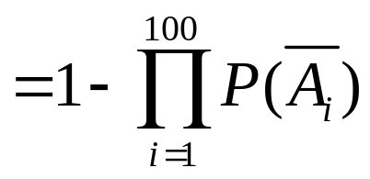
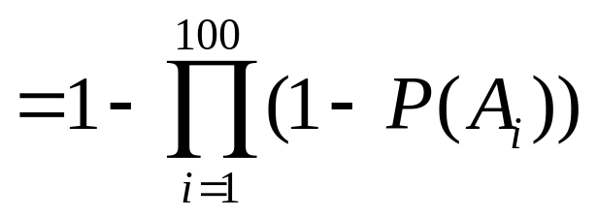



—— 不能忽视小概率事件，小概率事件
迟早要发生

Slide 15





例10 某型号火炮的命中率为0.8，现有一架敌机
即将入侵，如果欲以 99.9 % 的概率击中它，则
需配备此型号火炮多少门？
解 设需配备 n 门此型号火炮，
设事件A_{i}表示第i 门火炮击中敌机
故需配备 5 门此型号火炮.

Slide 16
例11
系统的可靠性问题
一个元件能正常工作的概率称为元件的可靠性
一个系统能正常工作的概率称为系统的可靠性
系统是由元件组成的，常见的元件的连接方式：
串联
1
2
1
并联
2

Slide 17


设两系统都是由 2n 个元件组成，每个元件
正常工作的概率为 p , 每个元件是否正常工
作相互独立。两系统的连接方式如下图所示，
比较两系统的可靠性。
S₁:
A₁
A₂
A_{n}
B₁
B₂
B_{n}

Slide 18



S₂:
A₁
A₂
A_{n}
B₁
B₂
B_{n}

Slide 19









y
y = x^{n}
— 下凸
取
a
b
x

Slide 20




Bernoulli 试验概型
n 重Bernoulli 试验概型：
随机试验有两个可能的结果：
将此试验独立的重复 n 次
设
n 重Bernoulli 试验概型感兴趣的问题为：
在 n 次试验中事件 A 出现 k 次的概率，记为

